Slide 1
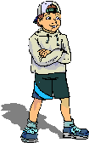
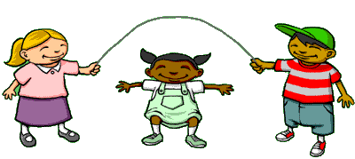
МБОУ СШ №2 г.Пошехонье
Ученическое
самоуправление

Slide 2
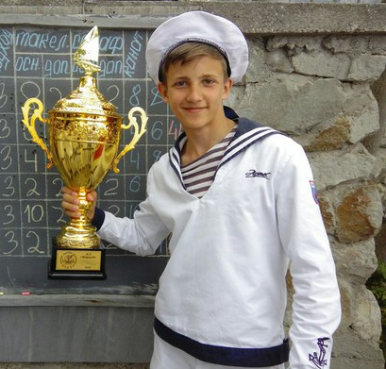
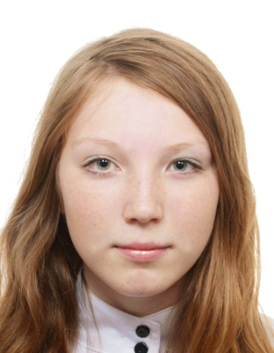
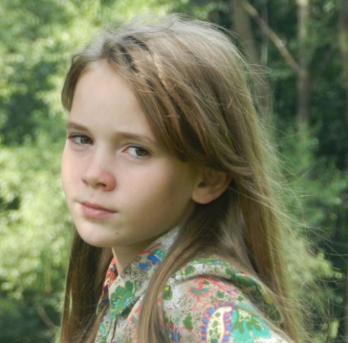
Кто если не мы?...

Slide 3
Президент
Президент школьной республики
с 17 мая 2016 года
Смирнов Андрей
ученик 11 класса.

Slide 4
Совет министров
Министерство образования
Министерство права и порядка
Министерство спорта и здравоохранения
Министерство труда и заботы
Министерство культуры и досуга
Министерство печати и информации

Slide 5
Министерство образования
Министр образования
Козловский Александр

Slide 6
Министерство права и порядка
Министры права
и
порядка
Диев Игорь (10 класс)
Пичугин Игорь (5 класс)

Slide 7
Министерство спорта и здравоохранения
Министры спорта
Соловьева Ксения
(8 класс)
Лебедев Денис
(6 класс)

Slide 8
Министерство труда и заботы
Министр труда и заботы
Мельникова Алиса
(9 класс)

Slide 9
Министерство культуры и досуга
Министр культуры
Пирожникова
Евгения
(7 класс)

Slide 10
Министерство печати и информации
Министры информации
Кротова Валерия
(6 класс)
Воронова Юлия
(8 класс)

Slide 11
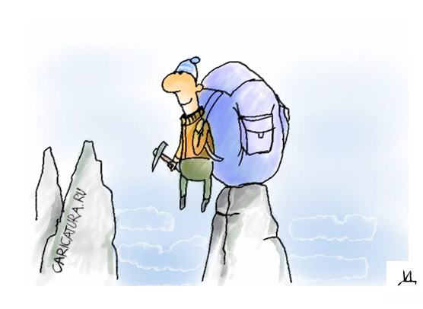
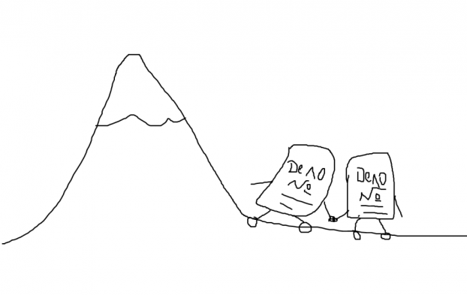
Почему мы? Потому что…...
До выбора министра образования, дела в школе шли под гору… А как выбрали Козловского Александра – сразу дела пошли в гору!
До После

Slide 12
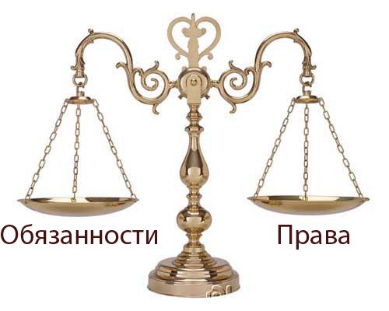
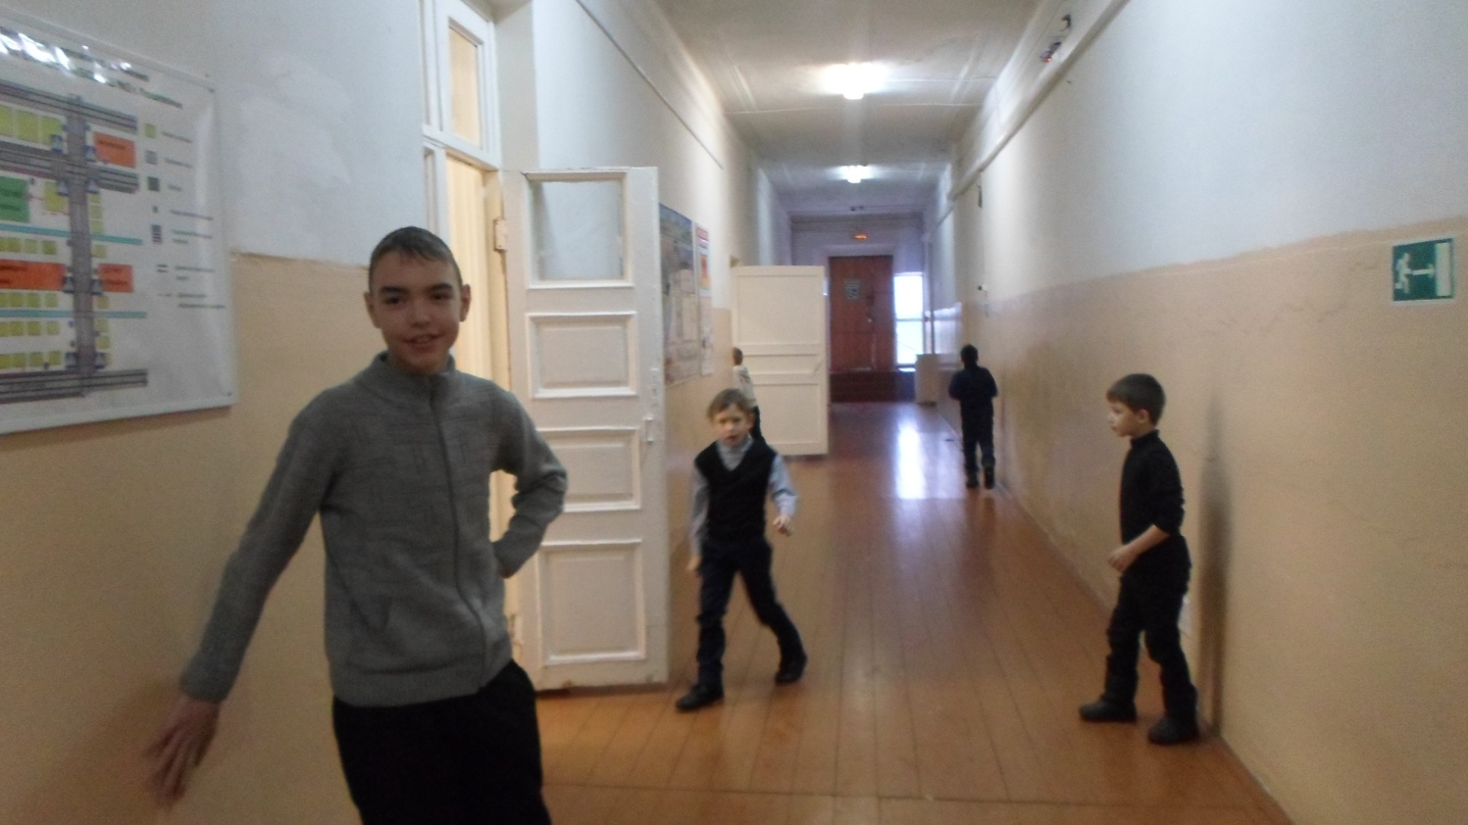
Почему мы? Потому что…...
Только у Игоря в школе порядок!

Slide 13
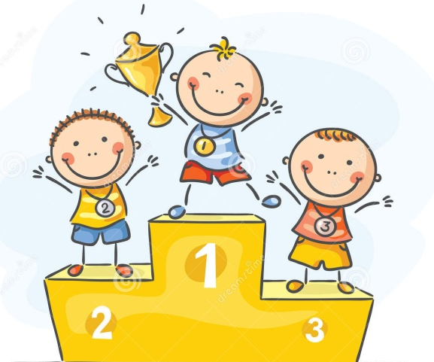
Почему мы? Потому что…...
Без министров спорта и здоровья в школе было так:
С появлением Ксении и Дениса
на своем посту, все стало иначе:

Slide 14
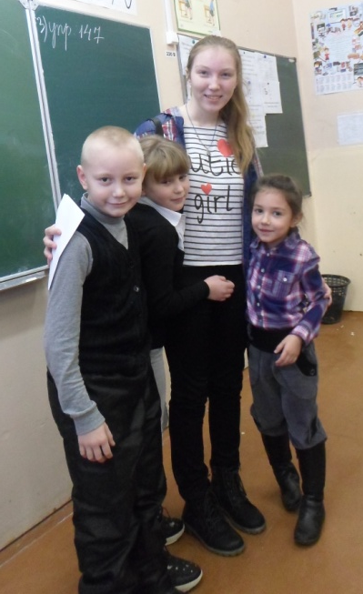
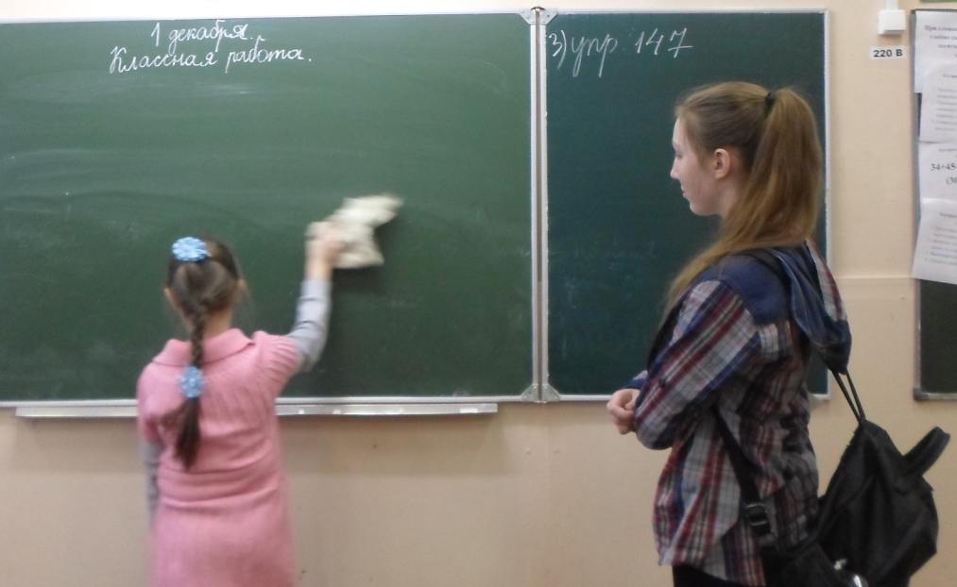
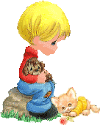
Почему мы? Потому что…...
Только Алиса может и пожалеть и поругать, но ее все равно любят и уважают!!!

Slide 15
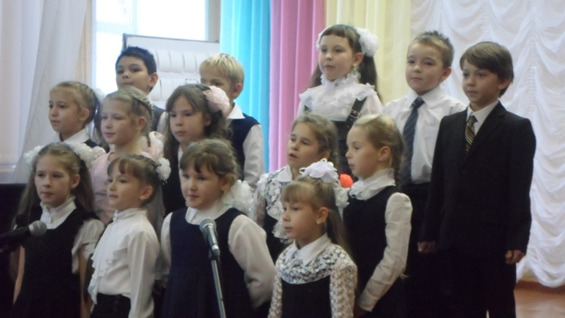
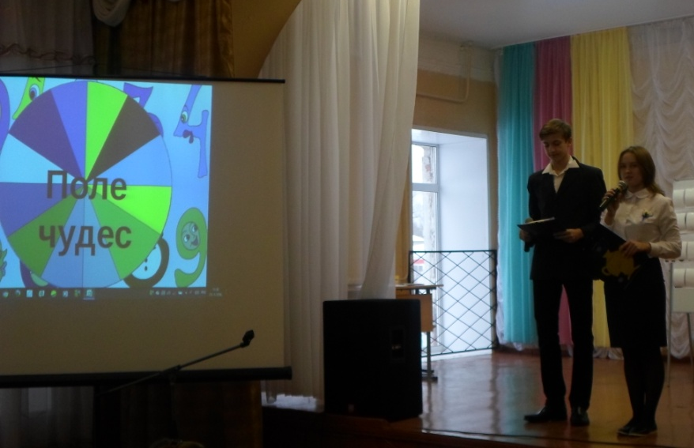
Почему мы? Потому что…...
Только с нашими министрами культуры, в школе все мероприятия проходят на ура!!!

Slide 16
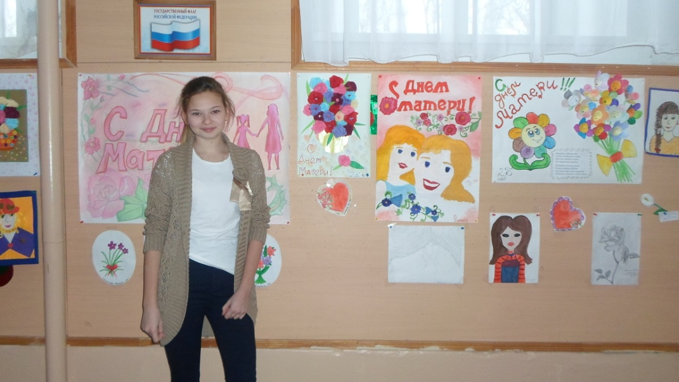
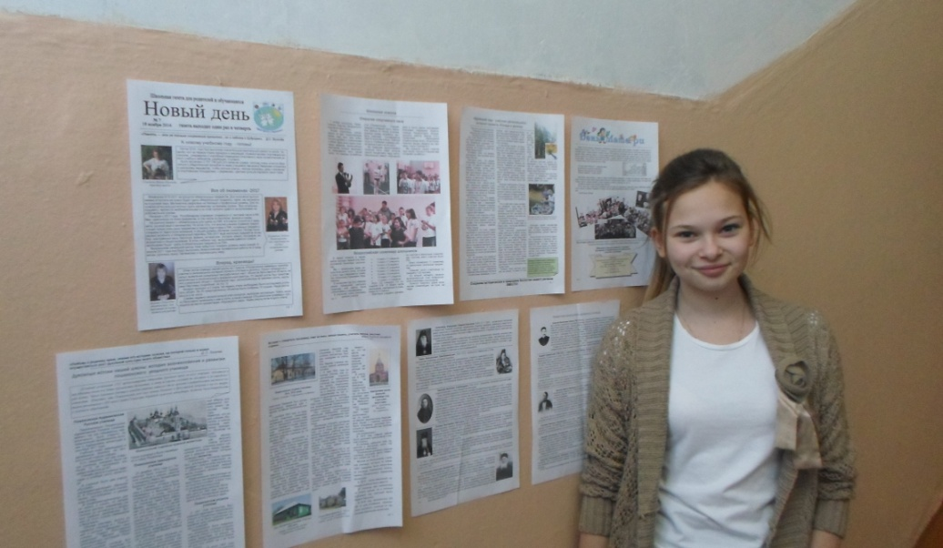
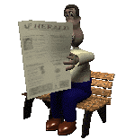
Почему мы? Потому что…...
С нашими министры печати и информации школа всегда в курсе всех дел!!!

Slide 17
Почему мы? Потому что…
Только в нашей школе все дела под контролем учеников!!!
Только в нашей школе все и всегда в курсе всех дел!!!
Только в нашей школе самые активные, ответственные и организованные ученики!!!

